Slide 1

PREDICIENDO PREFERENCIA DE CLIENTES

Slide 2
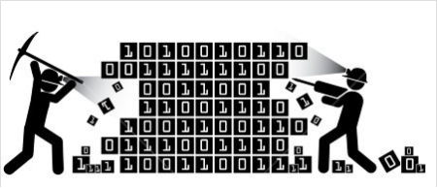
Objetivos alcanzados
Predicciones de la velocidad de autos
Predicción de la preferencia de marca en encuesta
Predicción múltiple de volumen
“Market Basket Analisis” sobre ventas de Electronidex’s
Aplicación de Data Mining a nivel empresarial

Slide 3
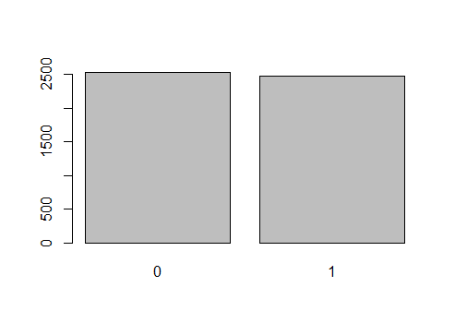
Predicción de la preferencia de marca en encuesta
0 | Acer
1 | Sony

Slide 4
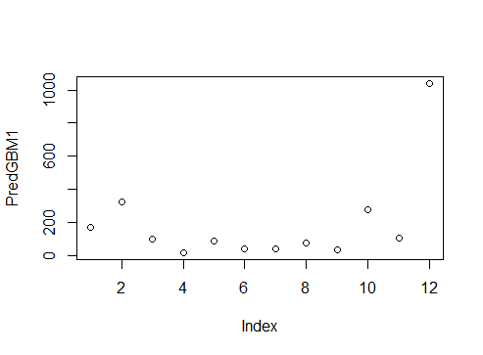
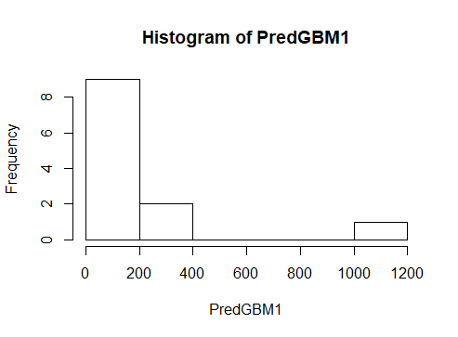
Predicción múltiple de volumen
1,2,3 | Laptop
4,5 | Netbook
6,7,8,9 | PC
10,11,12,13 | Smartphone

Slide 5
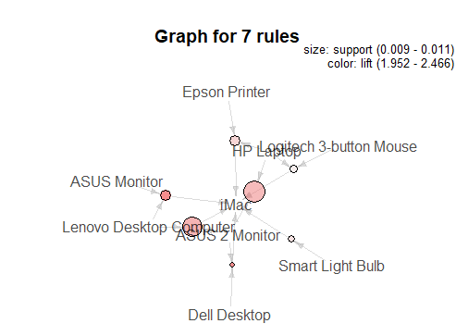
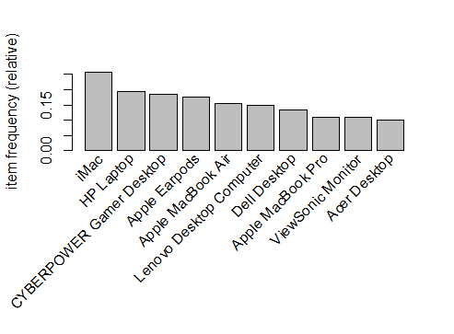
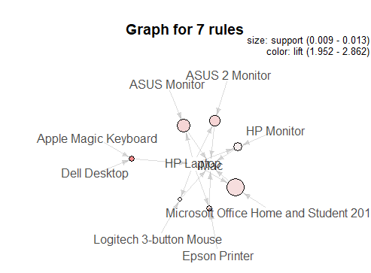
“Market Basket Analisis” sobre ventas de Electronidex’s

Slide 6
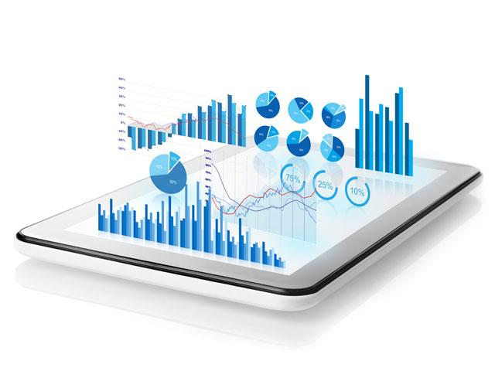
Aplicaciones de Data Mining a futuro
Como mejorar la distribución de productos?
Es posible predecir el comportamiento de los clientes?
Existen patrones y tendencias de compras?
Que se puede hacer para mejorar las ventas?

Slide 7
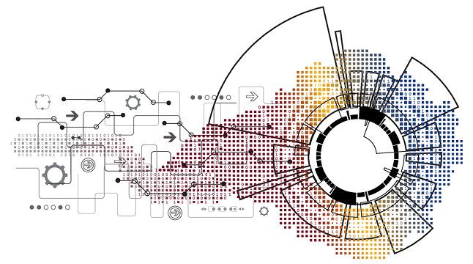
Comentario?

